Slide 1

Deterministic policy gradient 계열
rl 스터디
-김동영-

Slide 2
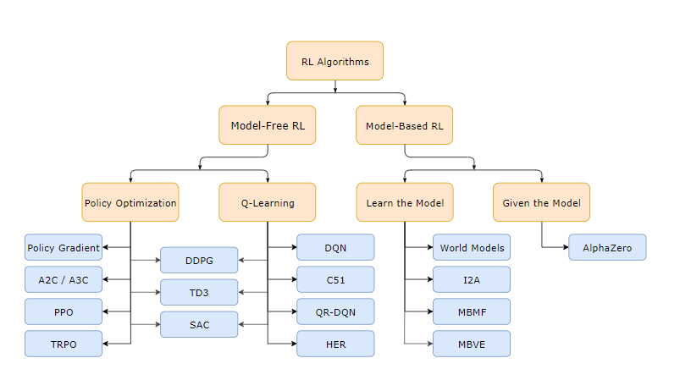
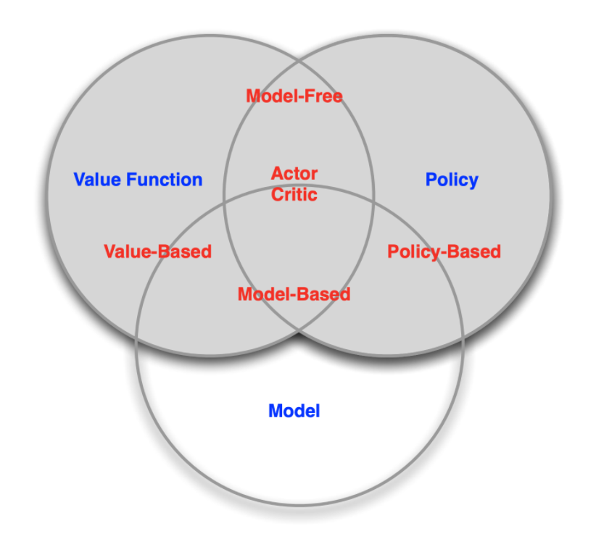
기본적인 RL

Slide 3
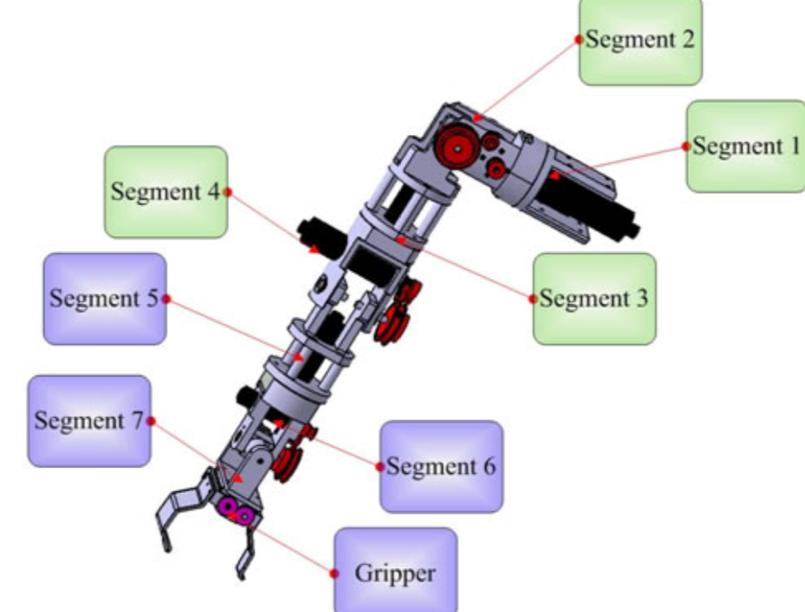
continuous action space
로봇과 같은 기계 제어와 같이 연속적이고 다양한 action 공간을 학습시키고 싶다...
기존 DQN은 discrete 한 공간에서 행동을 결정
DQN에서 Q함수 결과
0.1 | 0.4 | 0.3 | 0.2
2th action 시행

Slide 4
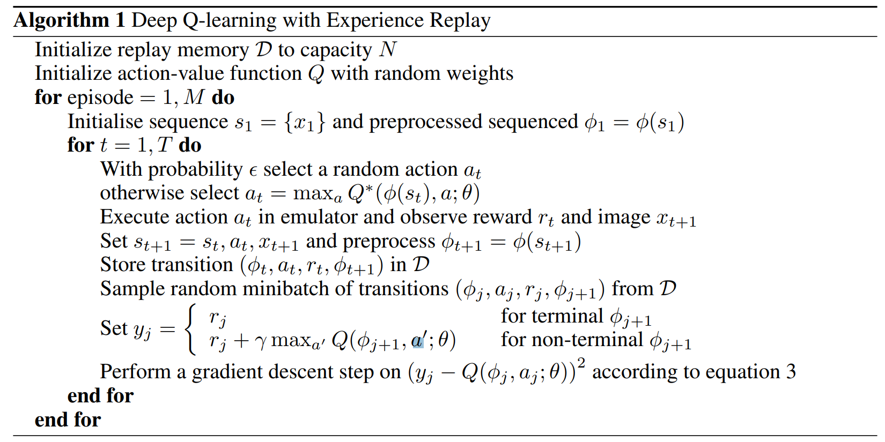
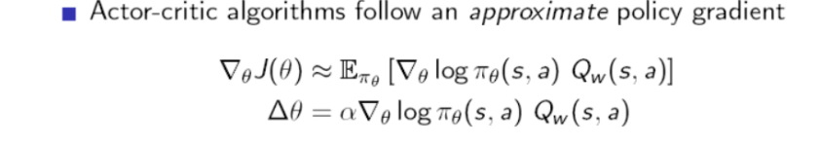
기존 DQN의 문제 + Actor Critic 문제
이산적인 Q 값 중 최대가 되도록 하는 action
이산적인 action의 확률과 해당 행동에 대한 가치함수(Q 함수 - 이산적)
기존 AC 는 Actor 함수가 내놓은 결과값에 따라 stochastic 하게 행동.

Slide 5
Policy base optimize
Deterministic policy
policy
Binary action
stochastic policy
Categorical action
Gaussian

Slide 6
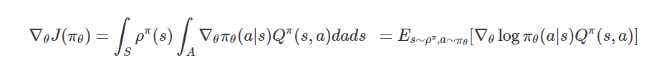

DPG-deterministic policy gradient
SPG에서 목적 함수
걍 선택이 한 개인 경우 특이 케이스
DPG에서 목적 함수(밑에 사진은 off policy 경우 인데 별차이 없음)

Slide 7
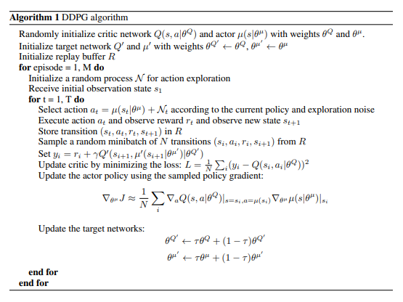
DDPG-Deep DPG
Action 에 노이즈 추가
Experience reply
Soft update
+ action clip 과 배치 정규화

Slide 8
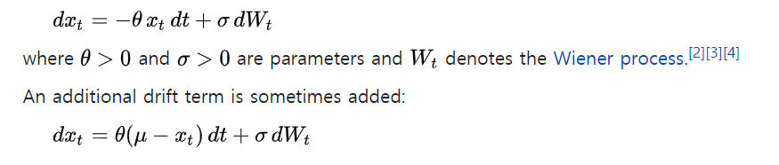
Action에 노이즈 추가
Deterministic 방식의 장단점 => 수렴은 빠르나 탐색이 넓지 않다.
ORNSTEIN UHLENBECK PROCESS 오르슈타인 올랜백 프로세스
Wiener process 위너 확률과정 (변분의 평균이 0 분산이 1)
Actor 함수에서 나온 x에 dx를 더해준 결과를 사용
Action의 평균이 u , 세타는 평균 회귀 속도, 시그마는 변동성의 크기를 나타내는 파라미터이다.

Slide 9
Experience reply
DQN의 그것과 동일
수렴이 가능하도록 도와줌
편향적인 학습을 막는다
Off policy 형태

Slide 10
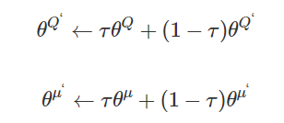
Soft update
파라미터 업데이트를 조금씩 합니다.
TRPO 발표에서 말했듯이 목적함수를 이용한 파라미터 업데이트는 성능의 증가를 보장하지 않는다.
엇나가는 것을 막아주고 급격한 수렴을 막아 탐색을 늘림
이후에 되게 많이 사용되는 방식

Slide 11
+Action clip과 배치 정규화(팁)
State가 배치 정규화를 통해 입력되도록 하여 다양한 차원을 state를 입력받기 쉽도록 조정한다.(무조건은 아니고)
Actor 함수의 결과가 action 범위를 벗어나지 않도록 clip 함수를 이용하거나 시그모이드 같은걸 씌워준다.

Slide 12
TD3-Twin Delayed Deep Deterministic Policy Gradient
DPG 계열에 널리 적용 가능한 좀 획기적인? 방식 - 2018년
모든 value 계열의 단점이 무엇일까? + actor critic 도 마찬가지
바로 critic 함수(Q함수)의 과적합이다. 예를 들어 봅시다.
예를 들어 막대를 세우는 알고리즘 보상을 넘어지기 전까지 계속 1을 준다고 하자 => 어느정도 학습이 되고 나서 계속 서있는 경우가 늘어나면 critic은 계속 발산 할 것
DQN 도 마찬가지 과적합이 쉽게 발생

Slide 13
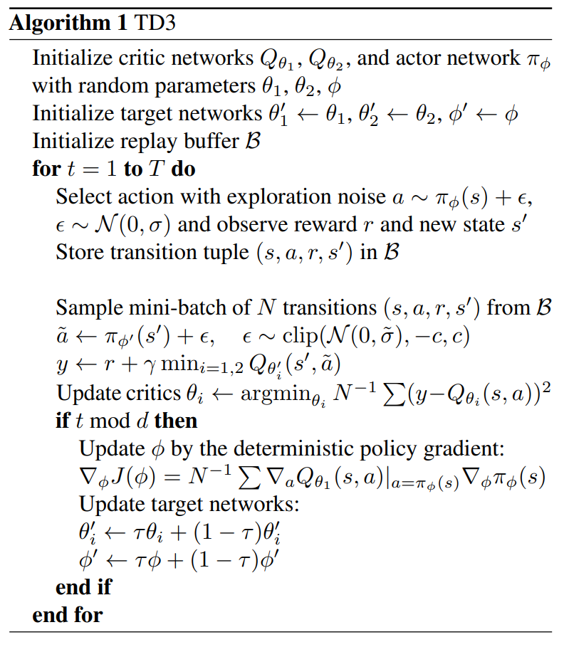
TD3
Clipped double Q learnig
Delay policy net update
Target policy smoothing

Slide 14

Clipped double Q learnig
2개의 서로 독립적인 Critic function을 각각 학습
Actor를 업데이트 할때마다 둘 중 작은 Critic function 을 이용
Critic 함수의 일종의 lower bound 방식 =>
과적합을 막음

Slide 15
Delay policy net update
Policy net을 좀 적게 업데이트 하자(Actor 함수)
Actor 함수와 critic 함수는 상호 보완적이고 한 개가 맛이 가면 서로 영향을 주면서 더 맛이 간다.
한쪽을 좀 늦게 업데이트를 해서 서로에게 주는 부정적인 영향을 좀 줄이자, 실험적으로 성능에 영향을 줌을 증명

Slide 16
Target policy smoothing
Deterministic 방식의 문제가 가는 길만 간다. => 안가본 길이 estimate가 잘 안됨 예를 들어보자
?
?
Cartpole 에서 학습이 좀 되면 조금만 기울어져도 바로 세운다 =>중심 근처의 critic 값은 계속 상승
Cartpole 에서 학습이 좀 되면 조금만 기울어져도 바로 세운다 =>거기서 조금 더 기울인 상태의 critic은 가질 않아서 학습이 안됨

Slide 17
Target policy smoothing
1
0.9
0.8
생각 해보면 근처에 위치한 행동은 critic이 막 크게 차이 나지 않을 것이다.
Critic 계산 할 때 Action의 입력을 smoot하게 풀어서 입력하면 critic의 결과가 smooth 하게 나타나도록 유도

Slide 18
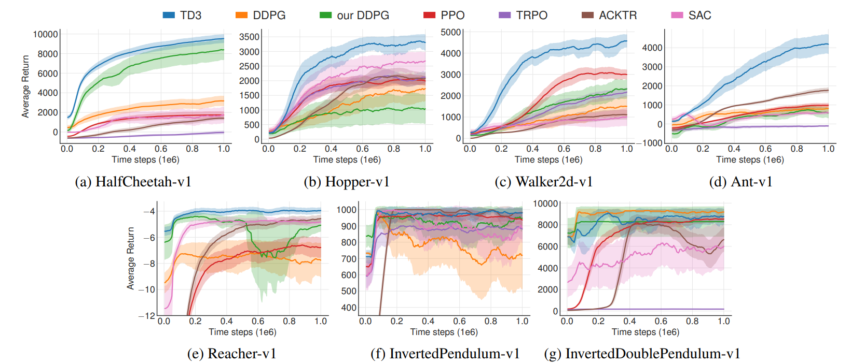
성능

Slide 19
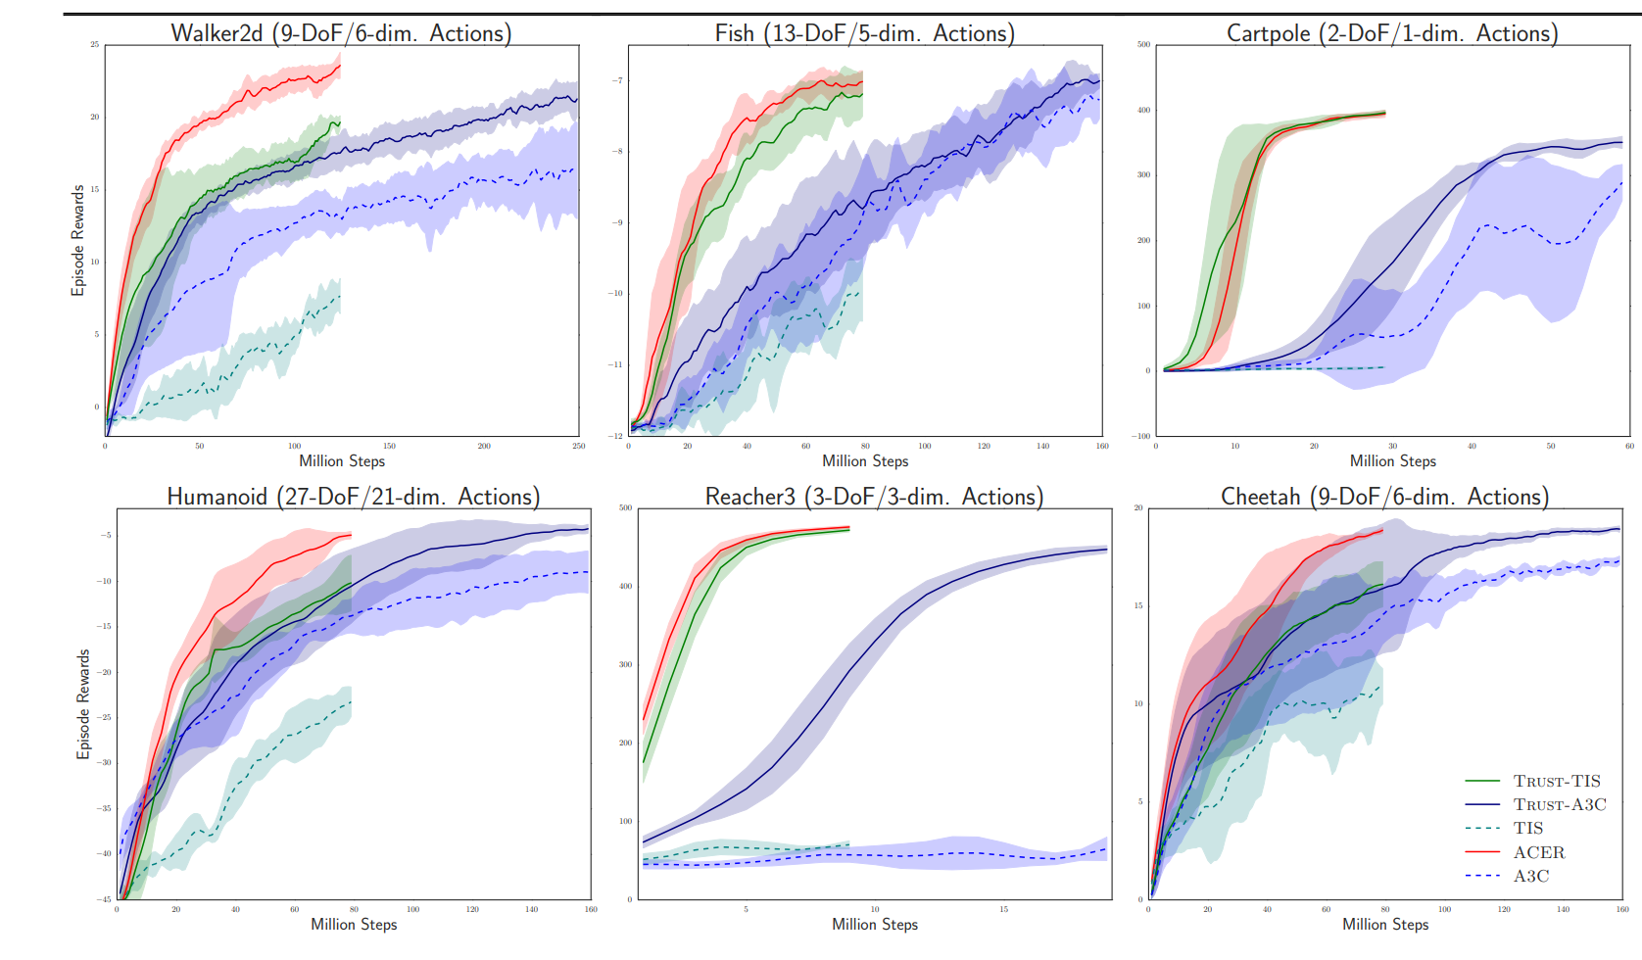
성능

